Slide 1
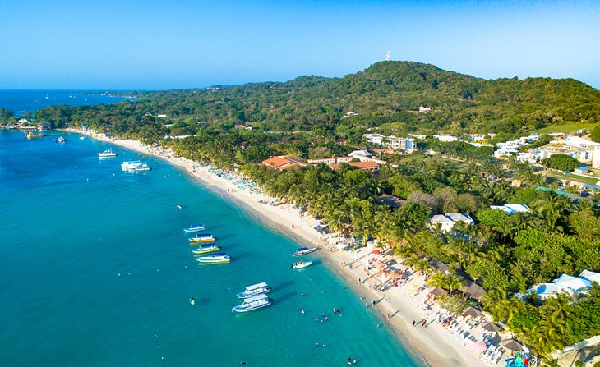
Honduras
Martim Catarino Martins nº10 9B

Slide 2
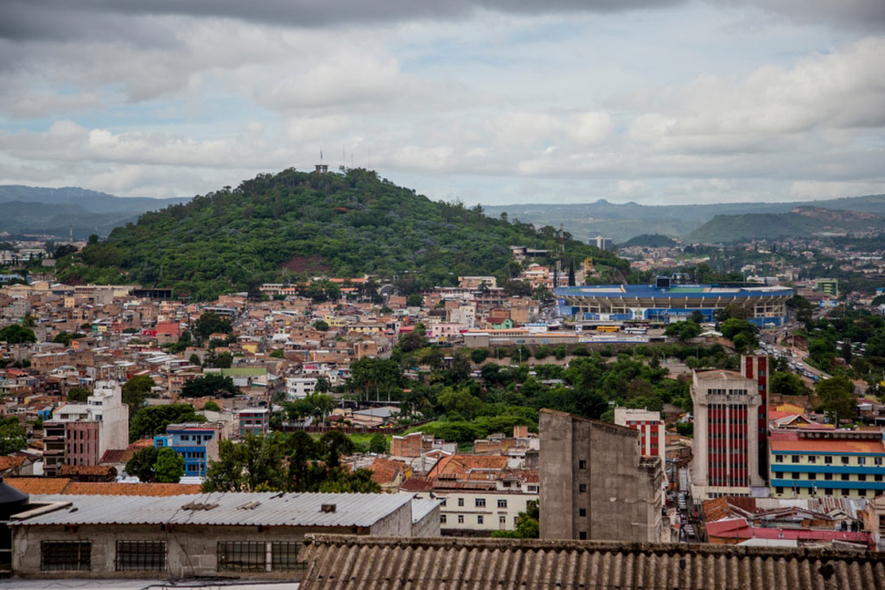
Un poco sobre las Honduras
Honduras, oficialmente República de Honduras, es un país ubicado en el centro-norte de América Central. Su capital es Distrito Central, formado por las ciudades de Tegucigalpa y Comayagüela.

Slide 3
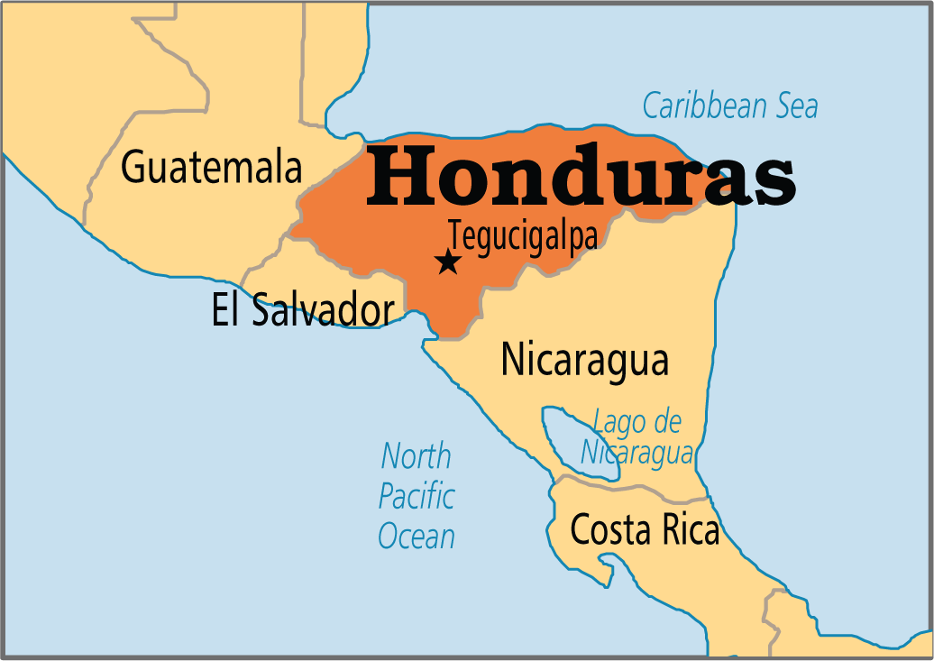
Ubicación
La República de Honduras se encuentra ubicada en la parte más ancha del istmo centroamericano. Ocupa el segundo lugar en extensión territorial en Centroamérica con un perímetro de 2401 km y una extensión de 112.492 km².

Slide 4
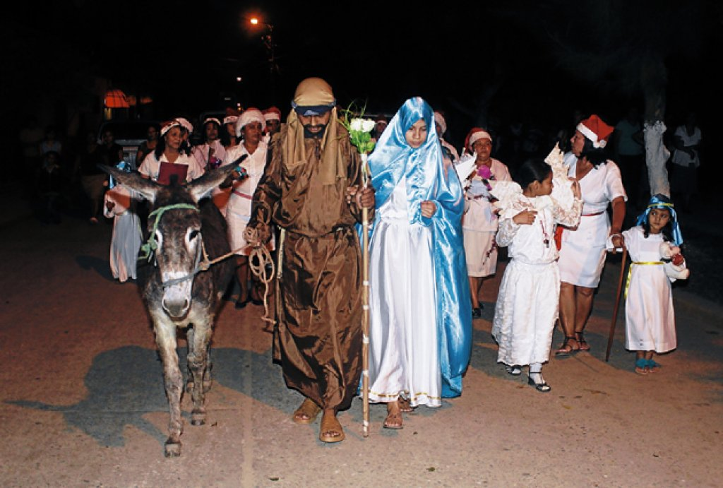

tradiciones
Aquí están algunas de las tradiciones de las Honduras:
Las posadas.
En ciudades como Siguatepeque continúan celebrándose las posadas realizadas por la feligresía Católica.
Generalmente se realizan desde el 16 al 24 de diciembre, cuando los fieles llevan cargando las figuras de José, María y el niño Jesús, mientras cantan villancicos en diferentes hogares, buscando posada.
Los “cuchumbos” o amigos secretos como también se conocen, son una divertida actividad en que se intercambia regalos entre varias personas y ayuda la economía, porque en lugar de comprar obsequios para varias personas, solo se compra para uno.

Slide 5
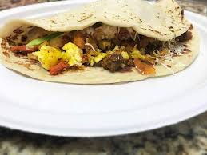
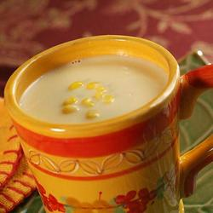
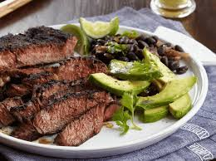
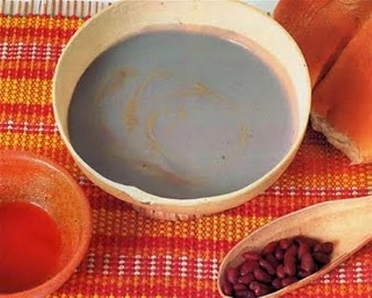
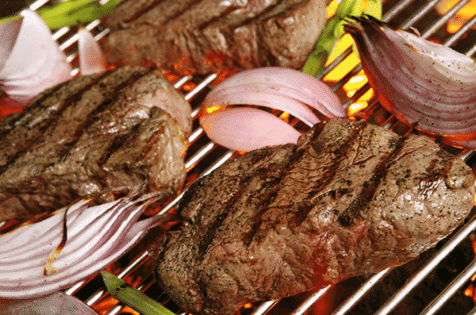
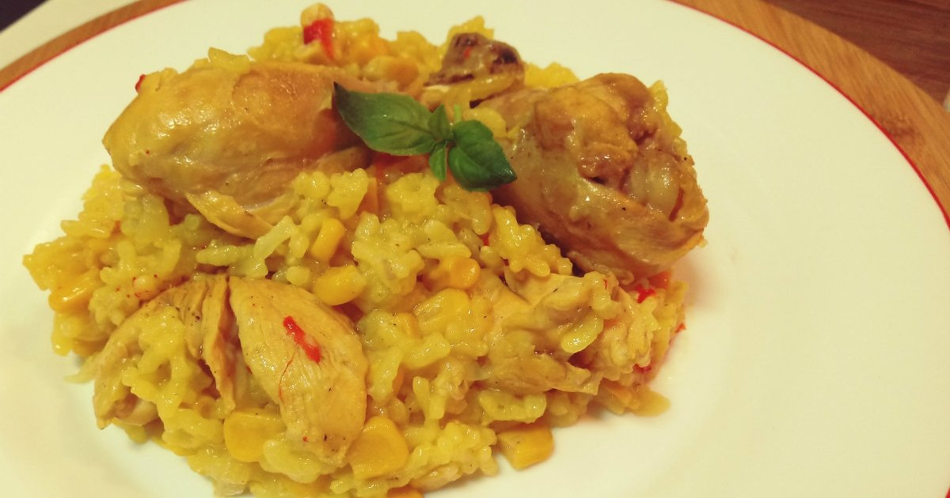
gastronomía hondureña
La gastronomía hondureña es muy variada, ya que contiene elementos indígenas pre-colombinos, españoles, criollos y, en alguna medida, africanos, como es típico en toda la costa atlántica centroamericana. Ahora tengo algunas comidas típicas:
Atol de elote (de maíz tierno)
Atol shuco
Arroz y maíz con pollo.
Baleada
Carne asada
Carne asoleada

Slide 6
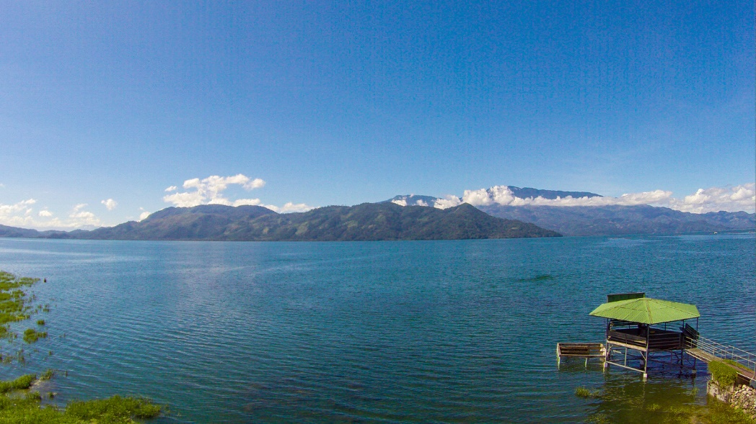
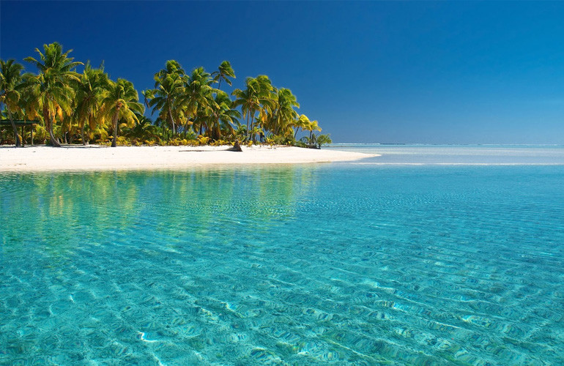
Puntos turísticos de las Honduras
Lago Yojoa
Isla Utila

Slide 7
Fin

